Slide 1
El gusto de ser Pueblo de Dios Enfoque bíblico-teológico
Semana Teológico Pastoral
Santiago, 23 julio 2019

Slide 2
La tarea para hoy
Para trabajar podemos contar en primer lugar con nuestra experiencia: la personal y la de nuestras comunidades.
Contamos con los principales hitos del magisterio reciente: Vaticano II, Aparecida, textos del Papa Francisco
• Reflexionar sobre la realidad actual de la Iglesia, con sus luces y sombras.
• Haciéndolo desde la categoría de Pueblo de Dios, y desde la experiencia del gozo de ser parte de este pueblo.

Slide 3
Punto de partida:
Renovar la conciencia de que la Iglesia es un misterio, en el cual se manifiesta el estilo más propio del actuar de Dios.
De los misterios es preferible hablar con imágenes.
Vaticano II: «En todo tiempo y en todo pueblo es agradable a Dios quien le teme y practica la justicia. Sin embargo, fue voluntad de Dios el santificar y salvar a los hombres, no aisladamente, sin conexión alguna de unos con otros, sino constituyendo un pueblo, que le confesara en verdad y le sirviera santamente. Por ello eligió al pueblo de Israel como pueblo suyo, pactó con él una alianza y le instruyó gradualmente, revelándose a Sí mismo y los designios de su voluntad a través de la historia de este pueblo, y santificándolo para Sí.» (Vaticano II, Lumen gentium nº 9)

Slide 4
Consecuencias pastorales 1
Dios ama a toda persona que practica la justicia en el trato con sus hermanos, con la naturaleza y que respeta a Dios. Por lo mismo la Iglesia no posee la exclusividad de la salvación. Necesitamos considerar como “compañeros de camino” a muchos “no creyentes”.

Slide 5
Consecuencias pastorales 2
Dios ama a toda persona que practica la justicia y respeta a Dios.
Dios quiere salvarnos “como pueblo” y no aisladamente. Para realizar esta voluntad salvífica hace “Alianza” con Israel: «Ellos serán mi Pueblo y yo seré su Dios. Les daré un corazón íntegro y una conducta íntegra, a fin de que me respeten constantemente, para su propia felicidad y la de sus hijos después de ellos. Estableceré con ellos una alianza eterna, por la cual nunca dejaré de seguirlos para hacerles el bien, y pondré mi temor en sus corazones, para que nunca se aparten de mí». (Jeremías 32,38-40)

Slide 6
Consecuencias pastorales 3
Dios ama a toda persona que practica la justicia y respeta a Dios.
Dios quiere salvarnos “como pueblo” y no aisladamente.
Dios forma y hace madurar a su Pueblo invitándolo a entrar en intimidad con Él: «Decidió Dios en su bondad y sabiduría revelarse a Sí mismo y dar a conocer el misterio de su voluntad … por medio de esta revelación, Dios invisible a causa de la abundancia de su amor, les habla a los hombres en calidad de amigos y conversa con ellos a fin de invitarlos a una alianza con Él y acogerlos en ella». (Vaticano II, Dei Verbum nº 2).

Slide 7
Consecuencias pastorales 4
Dios ama a toda persona que practica la justicia y respeta a Dios.
Dios quiere salvarnos “como pueblo” y no aisladamente.
Dios forma y hace madurar a su Pueblo invitándolo a entrar en intimidad con Él.
El Pueblo de Dios no puede adueñarse de la Salvación, pero sí tiene una misión frente a ella. Como señala Dios a Abraham: «El Señor dijo a Abram: “Deja tu tierra natal y la casa de tu padre, y ve al país que yo te mostraré. Yo haré de ti una gran nación y te bendeciré … y por ti se bendecirán todos los pueblos de la tierra”». (Génesis 12,1-3). En palabras del Concilio: «La Iglesia es en Cristo como un sacramento, o sea signo e instrumento de la unión íntima con Dios y de la unidad de todo el género humano». (Vaticano II, Lumen gentium nº 1)

Slide 8
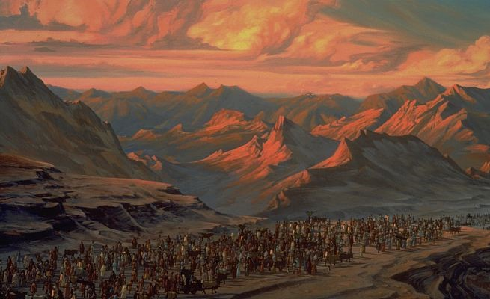
Un pueblo nómade: que transita de la esclavitud a la libertad

Slide 9
La Iglesia es el Pueblo de Dios
Esta es la imagen preferida por el Concilio Vaticano II para describir el misterio de la Iglesia.
La imagen hace referencia al pueblo de Israel que, después de haber sido maravillosamente liberado por Dios de la esclavitud de Egipto, peregrina por el desierto en camino a la tierra prometida. En un peregrinar en el cual Dios los conduce y cuida diariamente: columna de nubes que guía, es luminosa y protectora.
La condición de los creyentes es: liberados de la esclavitud del pecado y peregrinos hacia la patria definitiva prometida por Dios.

Slide 10
Características del nuevo Pueblo de Dios
«Este pueblo mesiánico tiene por cabeza a Cristo, que fue entregado por nuestros pecados y resucitó para nuestra salvación, y teniendo ahora un nombre que está sobre todo nombre, reina gloriosamente en los cielos. La condición de este pueblo es la dignidad y la libertad de los hijos de Dios, en cuyos corazones habita el Espíritu Santo como en un templo. Tiene por ley el nuevo mandato de amar como el mismo Cristo nos amó a nosotros. Y tiene en último lugar, como fin, el dilatar más y más el reino de Dios, iniciado por el mismo Dios en la tierra, hasta que al final de los tiempos Él mismo también lo consume, cuando se manifieste Cristo, vida nuestra, y “la misma criatura sea libertada de la servidumbre de la corrupción para participar en la libertad de los hijos de Dios”» (Vaticano II, Lumen gentium 9).

Slide 11
El gozo de ser un Pueblo de Dios que peregrina
La Iglesia perdería su sentido si se transforma en una comunidad sedentaria, instalada cómodamente en una realidad bien conocida.
Necesitamos permanecer como pueblo nómade al modo del pueblo de Israel que camina alejándose de la esclavitud de Egipto y acercándose a la libertad de la tierra nueva regalada por Dios. Un caminar en el que nadie puede ir solo
Por lo mismo, una Iglesia en permanente camino hacia lo desconocido; atenta a vencer la tentación de volver atrás, a lo ya conocido. Esta es una condición fundamental para enfrentar la novedad de los cambios culturales.
Un pueblo que camina en día protegido del sol por una nube y en la noche guiado por una columna luminosa. Un pueblo alimentado con el maná y el agua de la roca. Seguro, porque se sabe permanentemente cuidado por Dios.

Slide 12
Otras imágenes tradicionales entender la Iglesia
Cuerpo de Cristo:
Sociológica – 1 Corintios 12,12-30; Romanos 12,3-8
Mística: Cristo cabeza – Colosenses 1,17-18; 1,24; 2,19; Efesios 1,22-23
Redil, buen pastor – Juan 10
Viña del Señor, labranza y campo de Dios, olivo santo – Isaías 5; Juan 15
Edificación de Dios: piedras vivas, con Cristo como cimiento y piedra angular – 1 Pedro 2,4-10
Jerusalén celestial, o de arriba, o nuestra madre, esposa de Cristo – Apocalipsis 21
Barca de la salvación, arca de Noé, Familia de Dios

Slide 13
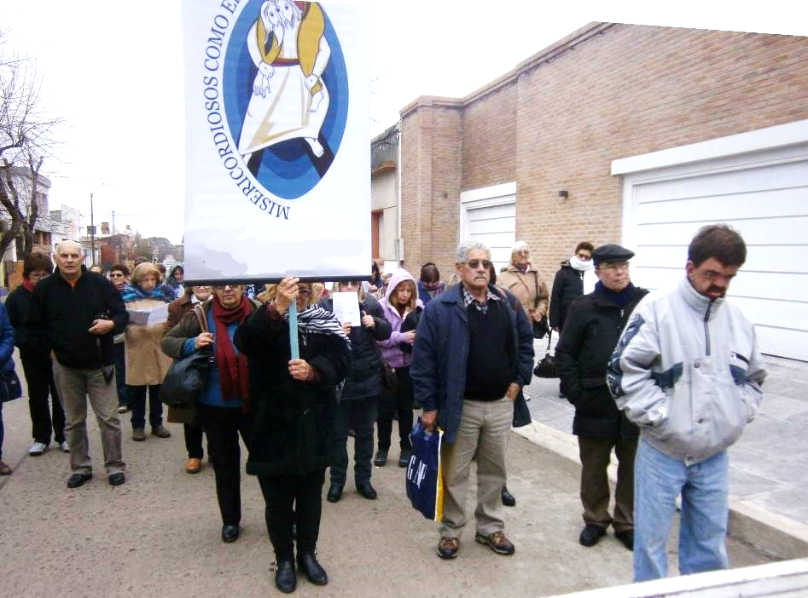
Para ser Pueblo de Dios hoy …

Slide 14
Para fortalecer el gozo de ser Pueblo de Dios
Desafío de la sinodalidad: aprender a caminar juntos, reconociendo la unción de todo el santo pueblo de Dios; la radical igualdad de todos los creyentes: teología bautismal.
Aprender el gusto espiritual de ser pueblo. Un aporte específico de la teología argentina. Advertencia contra los elitismos y mesianismos (activos y pasivos).
Reconocer las propias heridas como camino de aprendizaje de lo que verdaderamente significa la misericordia.

Slide 15
1. El desafío de aprender a caminar en común
«El Santo Pueblo fiel de Dios está ungido con la gracia del Espíritu Santo; por tanto, a la hora de reflexionar, pensar, evaluar, discernir, debemos estar muy atentos a esta unción. Cada vez que como Iglesia, como pastores, como consagrados, hemos olvidado esta certeza erramos el camino. Cada vez que intentamos suplantar, acallar, ningunear, ignorar o reducir a pequeñas élites al Pueblo de Dios en su totalidad y diferencias, construimos comunidades, planes pastorales, acentuaciones teológicas, espiritualidades, estructuras sin raíces, sin historia, sin rostros, sin memoria, sin cuerpo, en definitiva, sin vida. Desenraizarnos de la vida del pueblo de Dios nos precipita a la desolación y perversión de la naturaleza eclesial». (Francisco, Carta al Pueblo de Dios que peregrina en Chile, 31 mayo 2018).

Slide 16
Francisco, Carta al Pueblo de Dios que peregrina en Alemania. 29 junio 2019
Se trata de un synodos bajo la guía del Espíritu Santo, es decir, caminar juntos y con toda la Iglesia bajo su luz, guía e irrupción para aprender a escuchar y discernir el horizonte siempre nuevo que nos quiere regalar. Porque la sinodalidad supone y requiere la irrupción del Espíritu Santo. …
La perspectiva sinodal no cancela los antagonismos o perplejidades, ni los conflictos quedan supeditados a resoluciones sincretistas de “buen consenso” o resultantes de la elaboración de censos o encuestas sobre tal o cual tema. Eso sería muy reductor. …
Asumir y sufrir la situación actual no implica pasividad o resignación y menos negligencia, por el contrario supone una invitación a tomar contacto con aquello que en nosotros y en nuestras comunidades está necrosado y necesita ser evangelizado y visitado por el Señor. Y esto requiere coraje porque lo que necesitamos es mucho más que un cambio estructural, organizativo o funcional. …
El Sensus Ecclesiae nos libera de particularismos y tendencias ideológicas para hacernos gustar de esa certeza del Concilio Vaticano II, cuando afirmaba que la Unción del Santo pertenece a la totalidad de los fieles. La comunión con el santo Pueblo fiel de Dios, portador de la Unción, mantiene viva la esperanza y la certeza de saber que el Señor camina a nuestro a lado y es Él quién sostiene nuestros pasos. Un sano caminar juntos debe traslucir esta convicción buscando los mecanismos para que todas las voces, especialmente la de los más sencillos y humildes, tengan espacio y visibilidad. …
«Hoy estamos llamados a gestionar el desequilibrio. Nosotros no podemos hacer algo bueno, evangélico si le tenemos miedo al desequilibrio». No podemos olvidar que hay tensiones y desequilibrios que tienen sabor a Evangelio y que son imprescindibles mantener porque son anuncio de vida nueva. …

Slide 17
Francisco, Carta al Pueblo de Dios que peregrina en Alemania. 29 junio 2019
Se trata de un synodos bajo la guía del Espíritu Santo, es decir, caminar juntos y con toda la Iglesia bajo su luz, guía e irrupción para aprender a escuchar y discernir el horizonte siempre nuevo que nos quiere regalar. Porque la sinodalidad supone y requiere la irrupción del Espíritu Santo. …
La perspectiva sinodal no cancela los antagonismos o perplejidades, ni los conflictos quedan supeditados a resoluciones sincretistas de “buen consenso” o resultantes de la elaboración de censos o encuestas sobre tal o cual tema. Eso sería muy reductor. …
Asumir y sufrir la situación actual no implica pasividad o resignación y menos negligencia, por el contrario supone una invitación a tomar contacto con aquello que en nosotros y en nuestras comunidades está necrosado y necesita ser evangelizado y visitado por el Señor. Y esto requiere coraje porque lo que necesitamos es mucho más que un cambio estructural, organizativo o funcional. …
El Sensus Ecclesiae nos libera de particularismos y tendencias ideológicas para hacernos gustar de esa certeza del Concilio Vaticano II, cuando afirmaba que la Unción del Santo pertenece a la totalidad de los fieles. La comunión con el santo Pueblo fiel de Dios, portador de la Unción, mantiene viva la esperanza y la certeza de saber que el Señor camina a nuestro a lado y es Él quién sostiene nuestros pasos. Un sano caminar juntos debe traslucir esta convicción buscando los mecanismos para que todas las voces, especialmente la de los más sencillos y humildes, tengan espacio y visibilidad. …
«Hoy estamos llamados a gestionar el desequilibrio. Nosotros no podemos hacer algo bueno, evangélico si le tenemos miedo al desequilibrio». No podemos olvidar que hay tensiones y desequilibrios que tienen sabor a Evangelio y que son imprescindibles mantener porque son anuncio de vida nueva. …

Slide 18
Francisco, Carta al Pueblo de Dios que peregrina en Alemania. 29 junio 2019
Se trata de un synodos bajo la guía del Espíritu Santo, es decir, caminar juntos y con toda la Iglesia bajo su luz, guía e irrupción para aprender a escuchar y discernir el horizonte siempre nuevo que nos quiere regalar. Porque la sinodalidad supone y requiere la irrupción del Espíritu Santo. …
La perspectiva sinodal no cancela los antagonismos o perplejidades, ni los conflictos quedan supeditados a resoluciones sincretistas de “buen consenso” o resultantes de la elaboración de censos o encuestas sobre tal o cual tema. Eso sería muy reductor. …
Asumir y sufrir la situación actual no implica pasividad o resignación y menos negligencia, por el contrario supone una invitación a tomar contacto con aquello que en nosotros y en nuestras comunidades está necrosado y necesita ser evangelizado y visitado por el Señor. Y esto requiere coraje porque lo que necesitamos es mucho más que un cambio estructural, organizativo o funcional. …
El Sensus Ecclesiae nos libera de particularismos y tendencias ideológicas para hacernos gustar de esa certeza del Concilio Vaticano II, cuando afirmaba que la Unción del Santo pertenece a la totalidad de los fieles. La comunión con el santo Pueblo fiel de Dios, portador de la Unción, mantiene viva la esperanza y la certeza de saber que el Señor camina a nuestro a lado y es Él quién sostiene nuestros pasos. Un sano caminar juntos debe traslucir esta convicción buscando los mecanismos para que todas las voces, especialmente la de los más sencillos y humildes, tengan espacio y visibilidad. …
«Hoy estamos llamados a gestionar el desequilibrio. Nosotros no podemos hacer algo bueno, evangélico si le tenemos miedo al desequilibrio». No podemos olvidar que hay tensiones y desequilibrios que tienen sabor a Evangelio y que son imprescindibles mantener porque son anuncio de vida nueva. …

Slide 19
Francisco, Carta al Pueblo de Dios que peregrina en Alemania. 29 junio 2019
Se trata de un synodos bajo la guía del Espíritu Santo, es decir, caminar juntos y con toda la Iglesia bajo su luz, guía e irrupción para aprender a escuchar y discernir el horizonte siempre nuevo que nos quiere regalar. Porque la sinodalidad supone y requiere la irrupción del Espíritu Santo. …
La perspectiva sinodal no cancela los antagonismos o perplejidades, ni los conflictos quedan supeditados a resoluciones sincretistas de “buen consenso” o resultantes de la elaboración de censos o encuestas sobre tal o cual tema. Eso sería muy reductor. …
Asumir y sufrir la situación actual no implica pasividad o resignación y menos negligencia, por el contrario supone una invitación a tomar contacto con aquello que en nosotros y en nuestras comunidades está necrosado y necesita ser evangelizado y visitado por el Señor. Y esto requiere coraje porque lo que necesitamos es mucho más que un cambio estructural, organizativo o funcional. …
El Sensus Ecclesiae nos libera de particularismos y tendencias ideológicas para hacernos gustar de esa certeza del Concilio Vaticano II, cuando afirmaba que la Unción del Santo pertenece a la totalidad de los fieles. La comunión con el santo Pueblo fiel de Dios, portador de la Unción, mantiene viva la esperanza y la certeza de saber que el Señor camina a nuestro a lado y es Él quién sostiene nuestros pasos. Un sano caminar juntos debe traslucir esta convicción buscando los mecanismos para que todas las voces, especialmente la de los más sencillos y humildes, tengan espacio y visibilidad. …
«Hoy estamos llamados a gestionar el desequilibrio. Nosotros no podemos hacer algo bueno, evangélico si le tenemos miedo al desequilibrio». No podemos olvidar que hay tensiones y desequilibrios que tienen sabor a Evangelio y que son imprescindibles mantener porque son anuncio de vida nueva. …

Slide 20
Francisco, Carta al Pueblo de Dios que peregrina en Alemania. 29 junio 2019
Se trata de un synodos bajo la guía del Espíritu Santo, es decir, caminar juntos y con toda la Iglesia bajo su luz, guía e irrupción para aprender a escuchar y discernir el horizonte siempre nuevo que nos quiere regalar. Porque la sinodalidad supone y requiere la irrupción del Espíritu Santo. …
La perspectiva sinodal no cancela los antagonismos o perplejidades, ni los conflictos quedan supeditados a resoluciones sincretistas de “buen consenso” o resultantes de la elaboración de censos o encuestas sobre tal o cual tema. Eso sería muy reductor. …
Asumir y sufrir la situación actual no implica pasividad o resignación y menos negligencia, por el contrario supone una invitación a tomar contacto con aquello que en nosotros y en nuestras comunidades está necrosado y necesita ser evangelizado y visitado por el Señor. Y esto requiere coraje porque lo que necesitamos es mucho más que un cambio estructural, organizativo o funcional. …
El Sensus Ecclesiae nos libera de particularismos y tendencias ideológicas para hacernos gustar de esa certeza del Concilio Vaticano II, cuando afirmaba que la Unción del Santo pertenece a la totalidad de los fieles. La comunión con el santo Pueblo fiel de Dios, portador de la Unción, mantiene viva la esperanza y la certeza de saber que el Señor camina a nuestro a lado y es Él quién sostiene nuestros pasos. Un sano caminar juntos debe traslucir esta convicción buscando los mecanismos para que todas las voces, especialmente la de los más sencillos y humildes, tengan espacio y visibilidad. …
«Hoy estamos llamados a gestionar el desequilibrio. Nosotros no podemos hacer algo bueno, evangélico si le tenemos miedo al desequilibrio». No podemos olvidar que hay tensiones y desequilibrios que tienen sabor a Evangelio y que son imprescindibles mantener porque son anuncio de vida nueva. …

Slide 21
Francisco, Carta al Pueblo de Dios que peregrina en Alemania. 29 junio 2019
Se trata de un synodos bajo la guía del Espíritu Santo, es decir, caminar juntos y con toda la Iglesia bajo su luz, guía e irrupción para aprender a escuchar y discernir el horizonte siempre nuevo que nos quiere regalar. Porque la sinodalidad supone y requiere la irrupción del Espíritu Santo. …
La perspectiva sinodal no cancela los antagonismos o perplejidades, ni los conflictos quedan supeditados a resoluciones sincretistas de “buen consenso” o resultantes de la elaboración de censos o encuestas sobre tal o cual tema. Eso sería muy reductor. …
Asumir y sufrir la situación actual no implica pasividad o resignación y menos negligencia, por el contrario supone una invitación a tomar contacto con aquello que en nosotros y en nuestras comunidades está necrosado y necesita ser evangelizado y visitado por el Señor. Y esto requiere coraje porque lo que necesitamos es mucho más que un cambio estructural, organizativo o funcional. …
El Sensus Ecclesiae nos libera de particularismos y tendencias ideológicas para hacernos gustar de esa certeza del Concilio Vaticano II, cuando afirmaba que la Unción del Santo pertenece a la totalidad de los fieles. La comunión con el santo Pueblo fiel de Dios, portador de la Unción, mantiene viva la esperanza y la certeza de saber que el Señor camina a nuestro a lado y es Él quién sostiene nuestros pasos. Un sano caminar juntos debe traslucir esta convicción buscando los mecanismos para que todas las voces, especialmente la de los más sencillos y humildes, tengan espacio y visibilidad. …
«Hoy estamos llamados a gestionar el desequilibrio. Nosotros no podemos hacer algo bueno, evangélico si le tenemos miedo al desequilibrio». No podemos olvidar que hay tensiones y desequilibrios que tienen sabor a Evangelio y que son imprescindibles de mantener porque son anuncio de vida nueva. …

Slide 22
2. El gusto espiritual de ser pueblo
Para ser evangelizadores de alma también hace falta desarrollar el gusto espiritual de estar cerca de la vida de la gente, hasta el punto de descubrir que eso es fuente de un gozo superior. La misión es una pasión por Jesús pero, al mismo tiempo, una pasión por su pueblo. Cuando nos detenemos ante Jesús crucificado, reconocemos todo su amor que nos dignifica y nos sostiene, pero allí mismo, si no somos ciegos, empezamos a percibir que esa mirada de Jesús se amplía y se dirige llena de cariño y de ardor hacia todo su pueblo. Así redescubrimos que Él nos quiere tomar como instrumentos para llegar cada vez más cerca de su pueblo amado. Nos toma de en medio del pueblo y nos envía al pueblo, de tal modo que nuestra identidad no se entiende sin esta pertenencia. (Francisco, Evangelii gaudium 268).

Slide 23
Escapar de la mundanidad espiritual…
«Quien ha caído en esta mundanidad mira de arriba y de lejos, rechaza la profecía de los hermanos, descalifica a quien lo cuestione, destaca constantemente los errores ajenos y se obsesiona por la apariencia. Ha replegado la referencia del corazón al horizonte cerrado de su inmanencia y sus intereses y, como consecuencia de esto, no aprende de sus pecados ni está auténticamente abierto al perdón. Es una tremenda corrupción con apariencia de bien. Hay que evitarla poniendo a la Iglesia en movimiento de salida de sí, de misión centrada en Jesucristo, de entrega a los pobres. ¡Dios nos libre de una Iglesia mundana bajo ropajes espirituales o pastorales! Esta mundanidad asfixiante se sana tomándole el gusto al aire puro del Espíritu Santo, que nos libera de estar centrados en nosotros mismos, escondidos en una apariencia religiosa vacía de Dios. ¡No nos dejemos robar el Evangelio!» (Francisco, Evangelii gaudium, 97)

Slide 24
3. Que nuestras heridas nos enseñen misericordia
«Aceptar los aciertos, así como los límites personales y comunitarios, lejos de ser una noticia más se vuelve el puntapié inicial de todo auténtico proceso de conversión y transformación. Nunca nos olvidemos que Jesucristo resucitado se presenta a los suyos con sus llagas. Es más, precisamente desde sus llagas es donde Tomás puede confesar la fe. Estamos invitados a no disimular, esconder o encubrir nuestras llagas.
Una Iglesia llagada es capaz de comprender y conmoverse por las llagas del mundo de hoy, hacerlas suyas, sufrirlas, acompañarlas y moverse para buscar sanarlas. Una Iglesia con llagas no se pone en el centro, no se cree perfecta, no busca encubrir y disimular su mal, sino que pone allí al único que puede sanar las heridas y tiene un nombre: Jesucristo». (Carta del Papa Francisco al pueblo de Dios que peregrina en Chile, 31 mayo 2018)

Slide 25
Salir de las redes de muerte…
«[Jesús] Nos vuelve a cargar sobre sus hombros una y otra vez. Nadie podrá quitarnos la dignidad que nos otorga este amor infinito e inquebrantable. Él nos permite levantar la cabeza y volver a empezar, con una ternura que nunca nos desilusiona y que siempre puede devolvernos la alegría. No huyamos de la resurrección de Jesús, nunca nos declaremos muertos, pase lo que pase. ¡Que nada pueda más que su vida que nos lanza hacia adelante!» (Francisco, Evangelii gaudium 3)

Slide 26
